Slide 1
Анализ ЭКГ на основе ML ECG Analysis on the ML Algorithms
Факультет
компьютерных наук
ОП Прикладная математика
и информатика
Москва
2024
Индивидуальный исследовательский проект
Выполнил: Ковыляев Александр Максимович, группа 228, курс 2
Научный руководитель: Хельвас Александр Валериевич
старший преподаватель, МФТИ

Slide 2
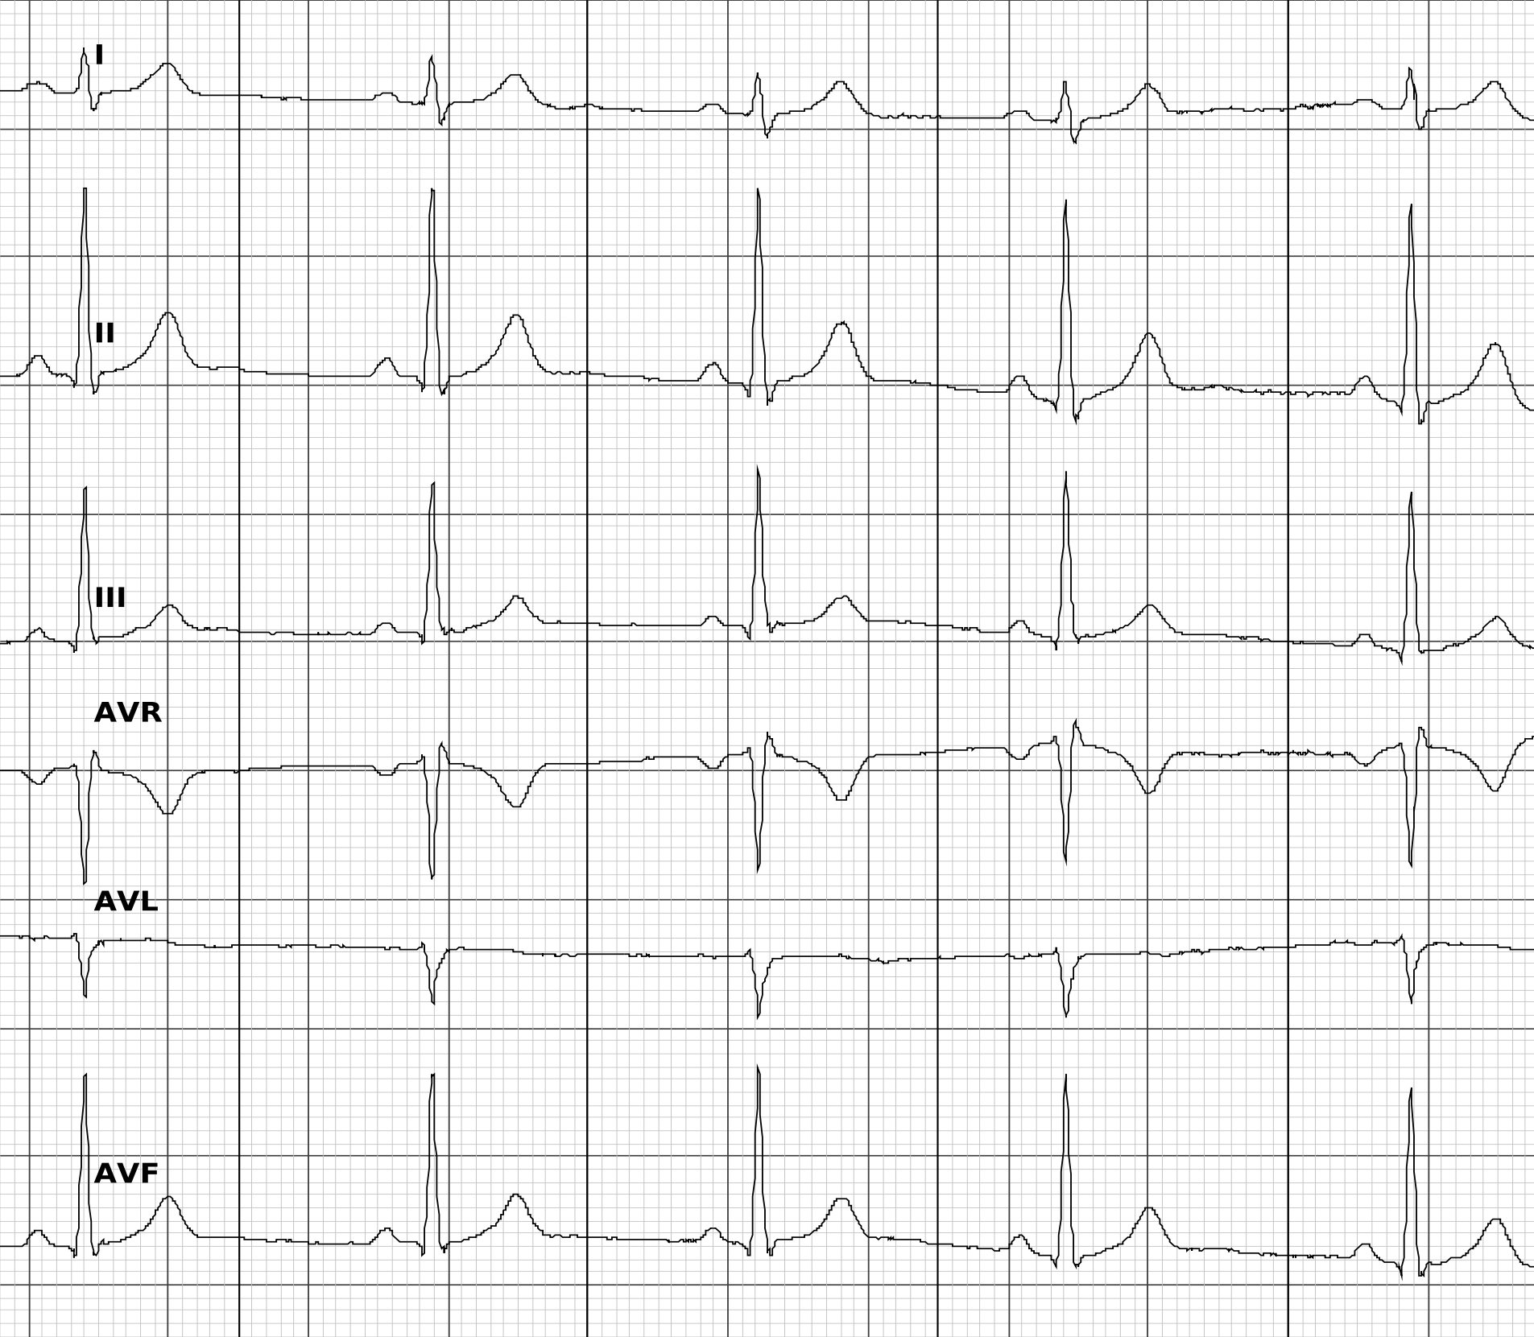
Описание предметной области
ОП Прикладная математика
и информатика
Анализ ЭКГ на основе ML
Описание предметной области
ЭКГ - электрокардиограмма - является одним из показателей сердечной активности. Заболевания сердца вызывают на ЭКГ отклонение от нормы, это называется аритмией сердца.
В данной работе были использовались краткосрочные записи ЭКГ в 12 отведениях.
Notes:
Описание предметной области
ЭКГ - показатель сердечной активности.
Нормальная ЭКГ состоит из нулевой линии, зубцов P, Q, R, S, T и небольшого U, а также двух сегментов PQ и ST.
На картинке представлена часть данных, которые подаются в нейросеть. Здесь только 6 из 12 отведений.
Кстати, это моя ЭКГ

Slide 3
Актуальность работы
ОП Прикладная математика
и информатика
Анализ ЭКГ на основе ML
Актуальность работы
Внедрение анализа ЭКГ при помощи компьютерных технологий, а именно машинного обучения способствует увеличению точности диагнозов, уменьшению нагрузки на врачей и возможности выявления заболеваний на более ранних стадиях по ещё маловыраженным, незримым для человеческого глаза, характеристикам.
Директор института экономики здравоохранения НИУ ВШЭ Лариса Попович считает:
”…В мире сейчас не хватает около 13 миллионов врачей — во всех странах, это общая проблема…”
Notes:
Актуальность работы
В современном мире технология снятия ЭКГ достигла значительной простоты и распространённости, а её высокая информативность крайне ценна для здоровья человека. Это ставит перед нами задачу создания методики быстрого и точного диагностирования заболеваний по ЭКГ.
Также существует проблема, нехватки и загруженности врачей, а использование компьютерных методов анализа поможет снизить это нагрузку.

Slide 4
Цель и задачи работы
ОП Прикладная математика
и информатика
Анализ ЭКГ на основе ML
Цель и задачи работы
Целью этой работы является исследование возможности детекции аритмии на краткосрочных (10-секундных) ЭКГ в 12-ти отведениях с помощью нейросети.
Постановка задачи:
Создать программу для определения ЧСС¹ на одной записи ЭКГ для обучения работе с WFDB² данными.
Изучить статьи и видеоматериалы, связанные с ЭКГ, нейросетями, преимущественно LSTM³ типа, и различными способами оценки качества предсказаний алгоритмов.
Написать функцию для предобработки данных.
Написать функции обучения, валидации и оценочных метрик, а также интерфейс, предоставляющий доступ к записям ЭКГ и разметке - диагнозам.
Написать и обучить модель для бинарной классификации записей.
Оценить модель на тестовой выборке данных.
Сделать выводы о дальнейших перспективах исследований.
1 – частота сердечных сокращений
2 - формат данных Waveform Database
3 - Long short-term memory (длинная краткосрочная память)
Notes:
Цель и задачи работы
Цель этого проекта заключалась исследовании возможности диагностирования аритмии на короткихх ЭКГ в 12-ти отведениях с помощью машинного обучения.
В задачи моего проекта входило написание программы, определяющей частоту сердечных сокращений - это была начальная задача, чтобы просто ознакомиться с данными.
Также в задачи входили:
Изучение аналогов и теоретических видеоматериалов
Выбор алгоритмов и их реализация
И оценка полученных результатов

Slide 5
Анализ существующих решений
ОП Прикладная математика
и информатика
Анализ ЭКГ на основе ML
Анализ существующих решений
Наиболее близкая работа по тематике и содержанию – Arrhythmia Classification Using Long Short-Term Memory with Adaptive Learning Rate [1].
В этой работе исследовалось применение нейронной сети на основе LSTM для классификации 3 различных типов сердечных сокращений. Наилучших результатов в статья удалось добиться при таких характеристиках модели:
Количество слоёв – 3
Размерность скрытых слоёв – 100
Использование AdaDelta – да
Достигнутая точность – accuracy 97%
Также аналогом можно считать: Cardiac arrhythmia detection using deep learning approach and time frequency representation of ECG signals[5].
Использовались предобученные: AlexNet и ResNet50
Достигнутая точность – accuracy 99.2%, F-score 99.2%
Notes:
Анализ существующих решений
Одним из аналогов является работа - Классификация аритмии при помощи LSTM и адаптивной скорости обучения
Отличительными чертами работы были использование метода адаптивной скорости обучения AdaDelta, множественность слоёв сети и алгоритм фильтрации шума на записи.
(С записью работали так: выравнивали базовую линию, фильтровали от шумов, разделяли на удары и проводили повторную дискретизацию, чтобы удары были одинаковой длины. А затем LSTM с AdaDelta и без ней тренировалась на этих данных.)
2. Достигнута точность 97% при характеристиках сети:
Количество слоёв – 3
И использование алгоритма AdaDelta
3. Другой аналог - работа - Обнаружение сердечных аритмий с помощью глубокого обучения и частотно-временного представления сигналов ЭКГ
Одномерный сигнал преобразовывали в 2D картинку-спектрограмму
Достигнутая точность – 99.2%, (F-score 99.2%)
Из чего можно сделать вывод, что компьютерный анализ ЭКГ в будущем может полностью заменить врачей.

Slide 6
Используемые данные
ОП Прикладная математика
и информатика
Анализ ЭКГ на основе ML
Использованные данные
Массив данных ”A large scale 12-lead electrocardiogram database for arrhythmia study” [2].
Состоит из 45.152 записей ЭКГ более, чем 10.000 пациентов.
Версия датасета - 1.0.0.
Длина записей – 10 секунд
Частота дискретизации - 500 Гц.
Единица измерения – микровольт
Каждая запись представлена 2 файлами:
текстовый файл, содержащий информацию о конфигурации отведений, данные о пациенте, а также код, соответствующий диагнозу, поставленному врачом
Бинарный файл, содержащий оцифрованные данные ЭКГ
Notes:
Используемые данные
Публичный датасет с сайта PhysioNet
2. Каждая запись является 10-секундной записью ЭКГ в 12-ти отведениях с частотой дискретизации 500 Гц, соответственно запись имеет размер 12 на 5000.
3. Измерения проводились в микровольтах с глубиной - 16 бит, (показатели выходящие за рамки помечались как Nan (not a number))
4. Каждая запись представлена 2 файлами:
текстовым с информацией об отведениях, возрасте, поле пациента и его диагнозе
и бинарным с оцифрованной записью ЭКГ

Slide 7
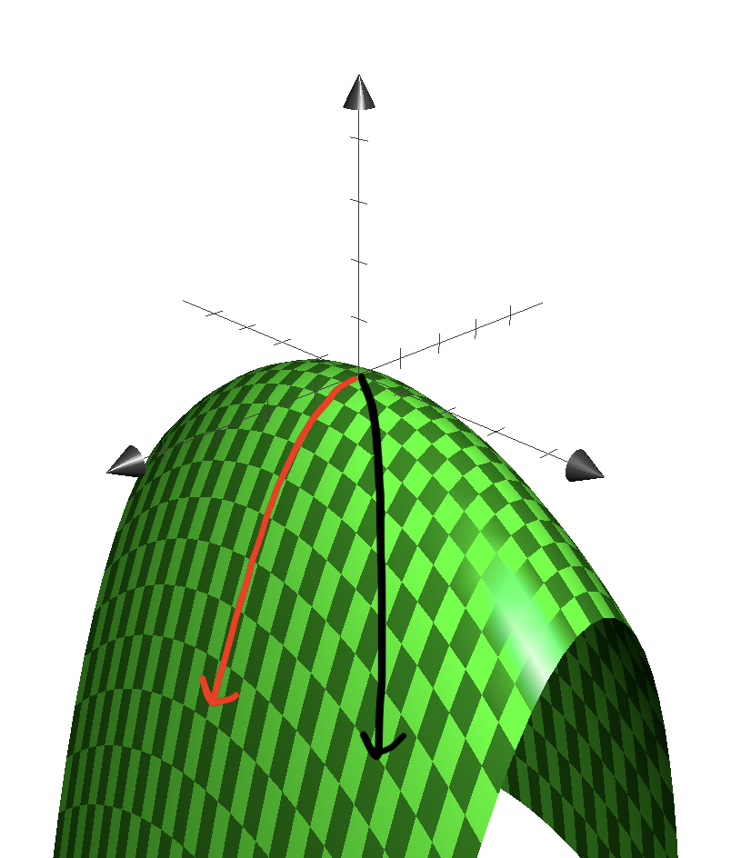
Используемые в работе методы и алгоритмы
ОП Прикладная математика
и информатика
Анализ ЭКГ на основе ML
Используемые в работе методы и алгоритмы
Для исследования в данной работе была избрана модель типа LSTM,
В совокупности с:
алгоритмом Adam¹
методом инициализации весов модели – Xavier Initialization[4]
алгоритмами предобработки данных (cut_n_fill и normalization)
Возможная функция потерь и направления её уменьшения
1 - алгоритмом адаптации скорости обучения
Notes:
Используемые в работе методы и алгоритмы
В этой работе была выбрана архитектура нейросети - LSTM – она хорошо работает на распределённых во времени данных, из-за встроенных гейтов памяти, позволяющих замечать долговременные зависимости
Также исполоьзовались:
Adam – он сочетает в себе преймущества методов Momentum и RMSProp
(Momentum - запоминает, куда шёл раньше, и идёт туда с поправкой на новое направление уменьшения функции потерь
RMSProp - учитывает все направления изменения функции, а не только самые значительные)
На графике показана часть возможной функции потерь. Красным отмечено направление движения алгоритма градиентного спуска (не стохастический). Чёрным - RMSProp. Может быть более выйгрышным, если главное уменьшение ведёт к локальному минимуму.
Инициализация Ксавьера - метод инициализации параметров модели, хорошо борющийся с затуханием и взрывом градиентов.
Об алгоритме предобработки данных я расскажу далее

Slide 8
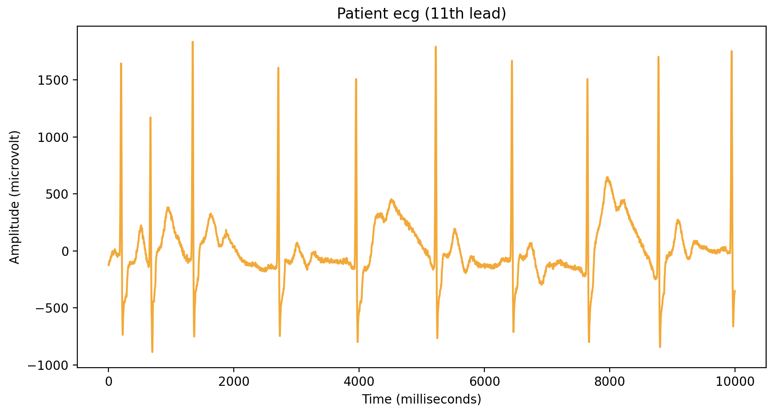
Алгоритм предобработки данных
ОП Прикладная математика
и информатика
Анализ ЭКГ на основе ML
Используемые в работе методы и алгоритмы
Загрузка датасета и итерация по нему.
Применение функции обрезки и заполнения утрат cut_n_fill.
Нормализация данных.
При получении ”излишне странной” записи из предыдущих 2 пунктов, запись удалялась из используемого датасета.
Расспределение на тренировочную и валидационую часть и сохранение этих массивов данных.
На картинке изображен один канал данных, которые подаётся на вход функции предобработки.
Notes:
Алгоритм предобработки данных
Загрузка данных
Обрезка и заполнение утрат (cut_n_fill).
Нормализация данных.
Отбрасывание неподходящих записей - (излишне странных записей неподдающимися обработке сигналами (те, в обрезке или нормализации которых произошло исключение))
И распределение на тренировочную и валидационую части

Slide 9
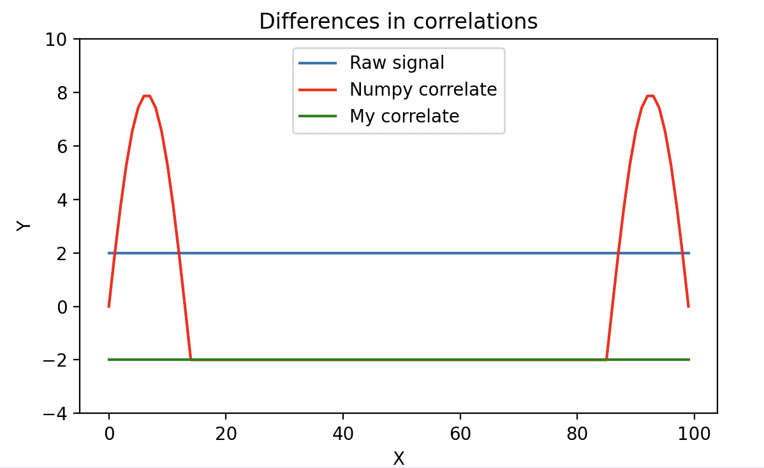
Функция cut_n_fill
ОП Прикладная математика
и информатика
Анализ ЭКГ на основе ML
Используемые в работе методы и алгоритмы
Одна из ключевых частей функции cut_n_fill – обёртка для библиотечной функции numpy.correlate₁.
У библиотечной реализации существует недостаток, показанный на графике – нелинейность выходных данных даже для относительно простых входных сигналов.
1 – функция корреляция двух последовательностей
Notes:
Функция cut_n_fill
Функция cut_n_fill заключалась в нахождении пиков на записи. Для чего использовалась функция-обёртка My_correlate. Она возвращает корреляцию исходного сигнала с синусовым фильтром, что позволяет проще находить на записи пики.
Отличие её от библиотечной в улучшенной линейности выходного сигнала., (моя функция считает корреляцию не исходной последовательности с фильтром, а её расширенной засчёт крайних элементов версии.)
На графике на примере простого константного входного сигнала мы видим, что моя функция-обёртка за исключением сдвига не изменяет форму сигнала, и что самое важное - не создаёт в нём пиков, которых не было раньше (это важно для дальнейшей обработки последовательности)
(Синий - входные данные, зелёный - обработанные моей функцией, красный - функцией из NumPy.)

Slide 10
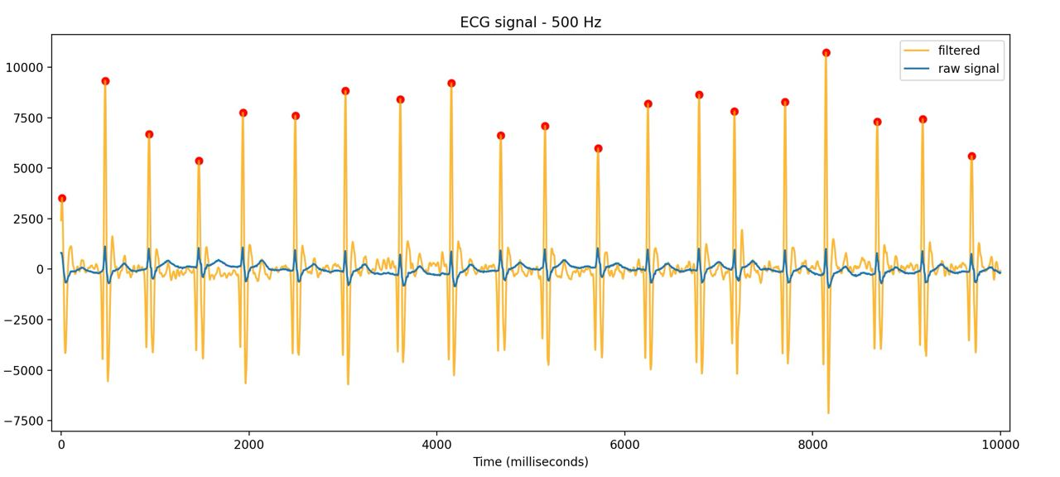
Функция cut_n_fill
ОП Прикладная математика
и информатика
Анализ ЭКГ на основе ML
Используемые в работе методы и алгоритмы
На графике можно увидеть изображённый синим цветом исходный сигнал, жёлтым – сигнал после функции корреляции и отмеченные красным найденные пики
Notes:
Функция cut_n_fill
На следующем графике мы можем видеть результат работы функции кореляции и выделения пиков.
Жёлтым отмечен сигнал после корреляционной функции
А красным отмечены найденные пики

Slide 11
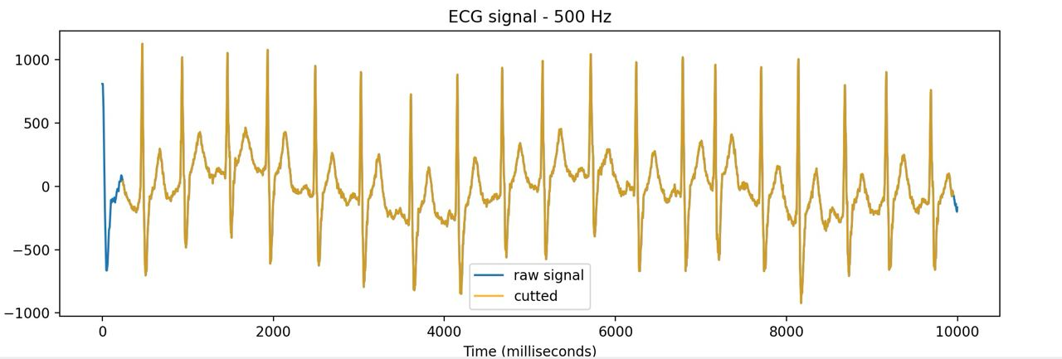
Функция cut_n_fill
ОП Прикладная математика
и информатика
Анализ ЭКГ на основе ML
Используемые в работе методы и алгоритмы
Другая часть рассматриваемой функции - обрезка ударов сердца, находящихся слишком близко или слишком далеко от края.
На графике синем изображён исходный сигнал, а жёлтым – обрезанный.
Notes:
Функция cut_n_fill
Другая часть рассматриваемой функции - обрезка краевых ударов сердца. Мотивация состоит в том, чтобы на подаваемом в модель сигнале все удары были записаны без потерь, что предположительно должно позитивно влиять на качество предсказаний модели.
Чтобы все последовательности имели одинаковую длину, в начале и конце добавляются нули
На графике изображены исходный и обрезанный сигналы.
Слева пик слишком близко к краю, справа - слишком далеко

Slide 12
Модель LSTM
ОП Прикладная математика
и информатика
Анализ ЭКГ на основе ML
Используемые в работе методы и алгоритмы
LSTM
LSTM
LSTM
LSTM
X₁
X₂
X_{t-1}
X_{t}
Linear
Predictions
Notes:
Модель LSTM
Перед загрузкой данных в модель проводится min-max нормализация. Она не влияет на форму графика, но приводит его значения к открезку [0; 1]. Это улучшает работы модели (нейросети лучше работают на данных распределённых от 0 до 1 или -1 до 1)
Предобработанные последовательности подаются в lstm, затем проходят через полносвязный слой (с линейным преобразованием) для перехода к выходной размерности (1)
3. Особенности реализации модели:
Это, как я уже говорил, Xavier Initialization
И AdamW - алгоритм адаптивной скорости обучения, это небольшая модификация Adam (небольшое измение в математической формуле, меняет коэф weight decay, иногда один лучше, иногда - другой)

Slide 13
Результат
ОП Прикладная математика
и информатика
Анализ ЭКГ на основе ML
Результат
На тестовой выборке:
TP - 89.4% - вероятность верного определения аритмии, при условии её наличия.
TN - 77.2% - вероятность верного определения нормы, при условии здоровья пациента.
Accuracy – 87.8%
F-метрика – 84.7%
В процессе исследования была достигнута и большая точность (91.8% и 83.8% соответственно), но состояние модели, их показывающей, было утеряно.
Notes:
Результат
Было проведено большое количество вариаций тренеровочных процессов (менялись гипер-параметры и дополняющие методы), суммарно прошло около 2000 тысяч эпох обучения. После одной из тренировок нейросети длиною в 35 эпох было получено
На тестовой выборке:
Точность – 87.8%
TP - 89.4% - вероятность верного определения аритмии, при условии её наличия.
TN - 77.2% - вероятность верного определения нормы, при условии здоровья пациента.
2. Такие показатели были получены при однослойной конфигурации LSTM с размером скрытого слоя 128.
3. В процессе исследования была доказана достижимость большей точности - 91.8% и 83.8%. Но конфигурацию параметров такой модели сохранить не удалось.
4. Такой перекос в сторону лучшей детекции аритмии, нежели нормальной ЭКГ, заключается в разбалансированности классов, нормальных ЭКГ всего 16% от общего количества.
(Ошибка первого рода составила 22.8%
Ошибка второго рода – 10.6%)

Slide 14
Выводы
ОП Прикладная математика
и информатика
Анализ ЭКГ на основе ML
Выводы
Из представленных результатов работы можно сделать вывод, что LSTM подходит для диагностирования аритмии на краткосрочных ЭКГ в 12 отведениях.
Также необходимы дальнейшие исследования для увеличения значений точности предсказаний.
Notes:
Выводы
Из представленных результатов работы можно сделать вывод, что LSTM способна диагностировать аритмии на краткосрочных ЭКГ в 12 отведениях.
Однако для применения в реальности необходимо повысить точность предсказаний модели, для чего изменить её с помощью —>

Slide 15
Перспективы дальнейшей разработки
ОП Прикладная математика
и информатика
Анализ ЭКГ на основе ML
Перспективы дальнейшей разработки
Использование Nadam – улучшенный метод адаптации скорости обучения модели.
Увеличение количества слоёв нейронной сети, поскольку в схожих задачах такие сети показывали высокие характеристики точности.
Поиск большего количества записей нормальных ЭКГ для более сбалансированных классов данных.
Notes:
Дальнейших исследований в области
Например
Использования улучшенного оптимизатора - Nadam
Увеличение количества слоёв нейронной сети
Увеличения тренировочного датасета в основном нормальными ЭКГ, поскольку ощущается их недостаток в выборке.

Slide 16
Список источников
ОП Прикладная математика
и информатика
Анализ ЭКГ на основе ML
Список источников
Hilmy Assodiky, Iwan SyarifI, Tessy Badriyah Arrhythmia Classification Using Long Short-Term Memory with Adaptive Learning Rate // ResearchGate. - 2018. - 07. - Ст. DOI: 10.24003/emitter.v6i1.265
Jianwei Zheng , Hangyuan Guo , Huimin Chu A large scale 12-lead electrocardiogram database for arrhythmia study // PhysioNet URL: https://www.physionet.org/content/ecg-arrhythmia/1.0.0/WFDBRecords/01/010/#files-panel (дата обращения: 23.01.2024).
Konyagin Egor DL-EGOR // Яндекс Диск URL: https://disk.yandex.ru/d/6BkVj6Dy5XC0PQ. (дата обращения: 3.01.2024).
Phillip Lippe Tutorial 4: Optimization and Initialization // UvA Deep Learning Tutorials! URL: https://uvadlc-notebooks.readthedocs.io/en/latest/tutorial_notebooks/tutorial4/Optimization_and_Initialization.html (дата обращения: 22.04.2024).
Yared Daniel Daydulo, Bheema Lingaiah Thamineni, Ahmed Ali Dawud Cardiac arrhythmia detection using deep learning approach and time frequency representation of ECG signals // BMC Medical Informatics and Decision Making. - 2023. - №23. - Article number. 232.

Slide 18

Название подразделения в две или три строки (10pt)
Название презентации может быть набрано в две или три строки (10pt)
Название раздела может быть набрано в две или три строки (10pt)
18
Дополнительная цветовая гамма
Для оформления графиков, таблиц, диаграмм могут потребоваться дополнительные цвета и вы совершенно правы, задавая вопрос, какие цвета использовать и где их взять. Мы предлагаем использовать палитру цветов Вышки для этих целей.

